Slide 1


STUDIO SHODWE
HOME
SERVICE
ABOUT US
CONTACT US
ĐỒ ÁN LIÊN NGÀNH
A project is a series of planned tasks with a clear objective, often involving multiple steps. It can be carried out by individuals or teams and is designed to achieve specific outcomes within a set timeframe.
Page 01

Slide 2

STUDIO SHODWE
HOME
SERVICE
ABOUT US
CONTACT US
CHƯƠNG 1: TỔNG QUÁT
Page 02

Slide 3




Công cụ xây dựng website

Slide 4

CHƯƠNG II: PHÂN TÍCH VÀ THIẾT KẾ HỆ THỐNG
Page 03

Slide 5
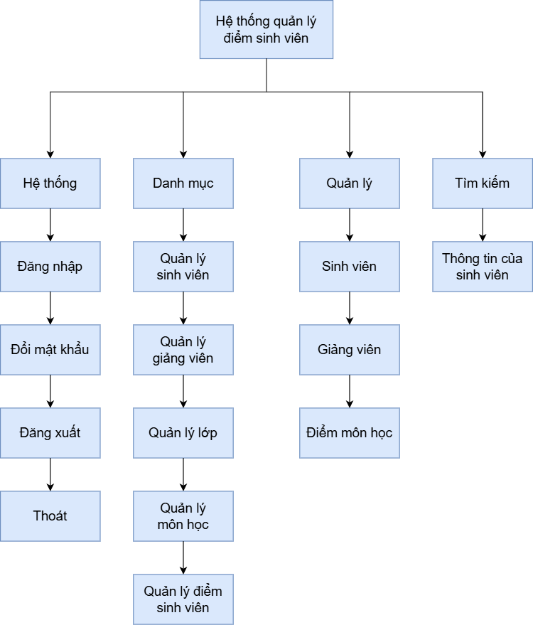
1, PHÂN TÍCH VÀ THIẾT KẾ HỆ THỐNG
Cây mô hình phân cấp hệ thống
Page 04

Slide 6
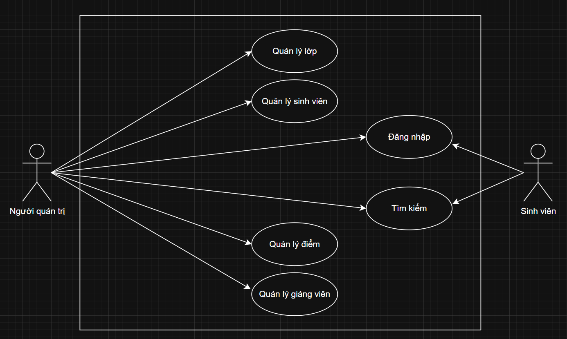
BIỂU ĐỒ USER-CASE HỆ THỐNG
Page 05

Slide 7
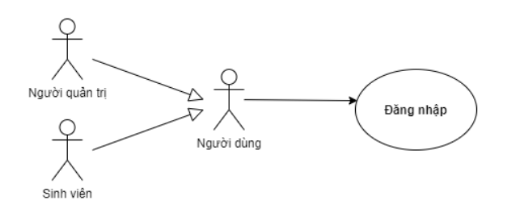
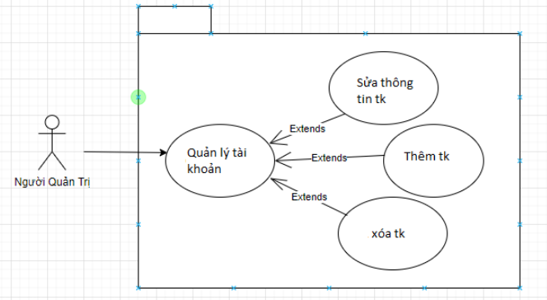
2, CHỨC NĂNG
User-case đăng nhập
Sơ đồ user-case quản lý tài khoản
Page 06

Slide 8
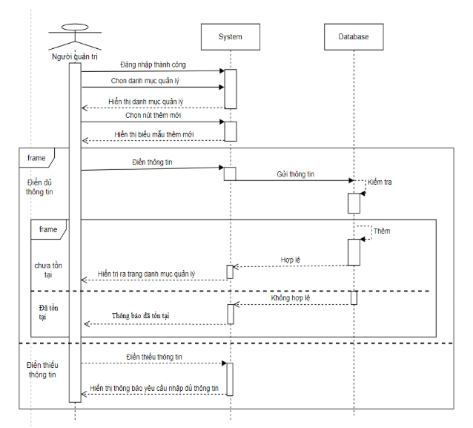
3, MÔ HÌNH HÓA HỆ THỐNG
Biểu đồ tuần tự phiên đăng nhập
Page 07

Slide 9

Biểu đồ tuần tự chức năng thêm thông tin
Page 08

Slide 10
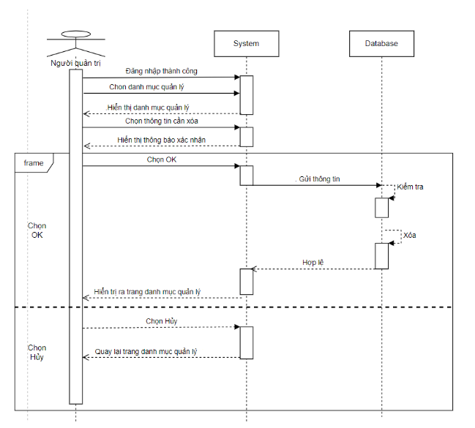
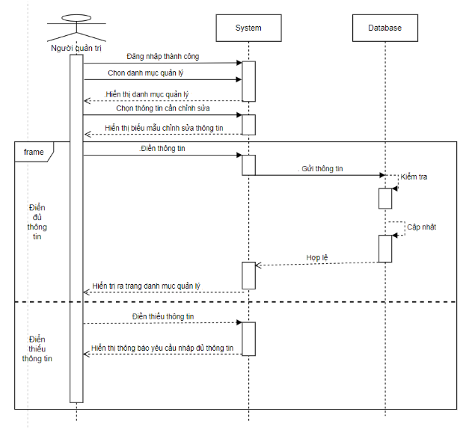
Biểu đồ tuần tự chức năng xóa thông tin
Biểu đồ tuần tự chức năng sửa thông tin
Page 09

Slide 11
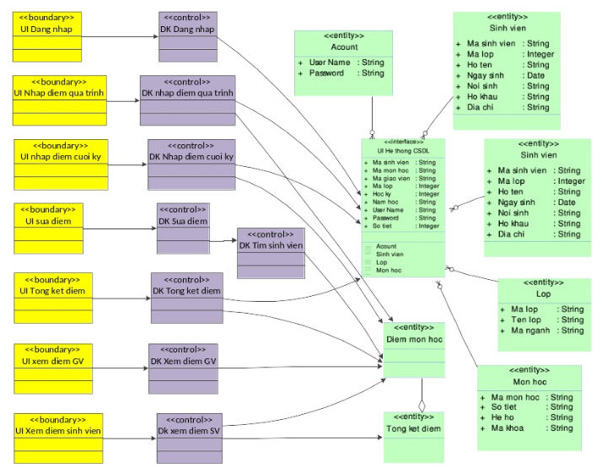
Sơ đồ diagram hệ thống
Page 10

Slide 12
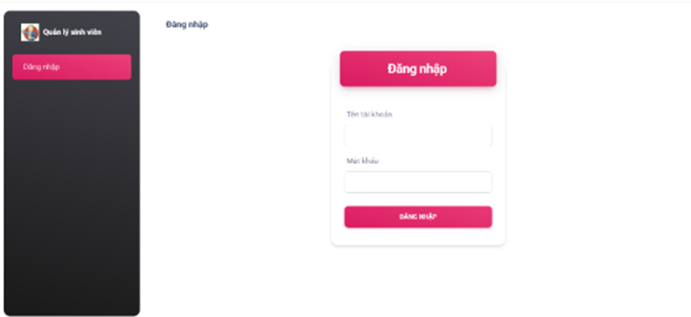
CHƯƠNG III: XÂY DỰNG TRANG WEB
Giao diện đăng nhập
Page 11

Slide 13
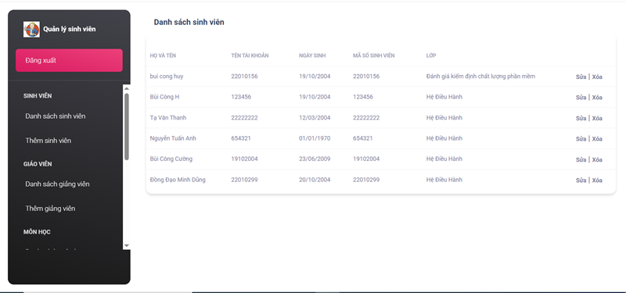
Giao diện danh sách sinh viên
Page 12

Slide 14
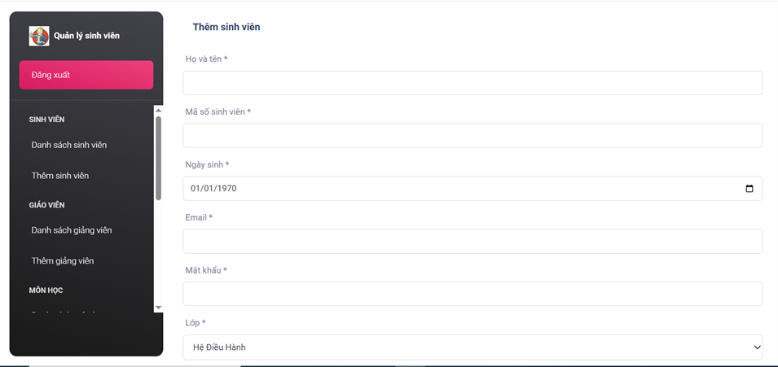
Giao diện thêm sinh viên
Page 13

Slide 15
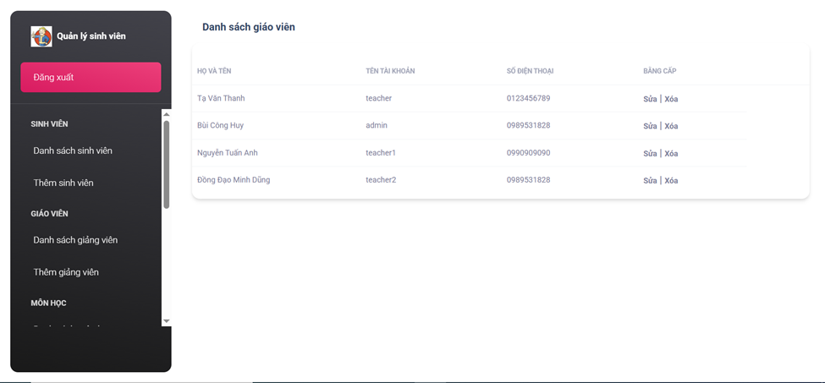
Giao diện danh sách giảng viên
Page 14

Slide 16
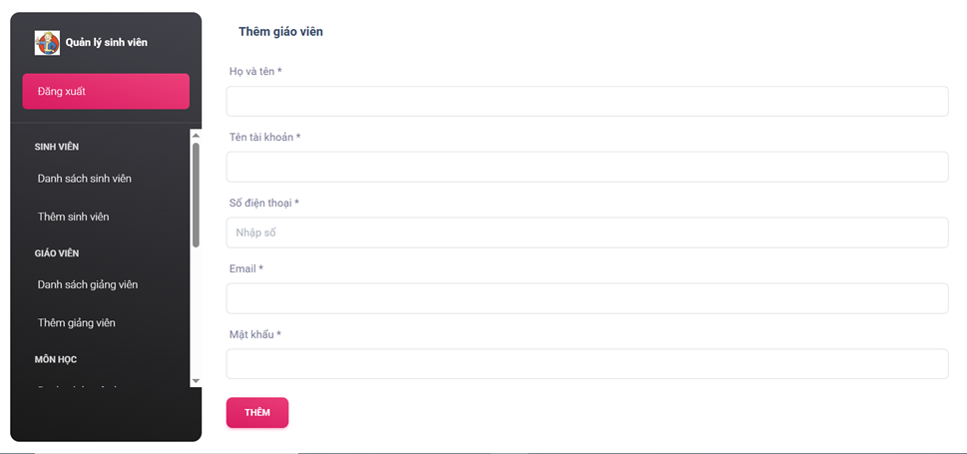
Giao diện thêm giảng viên
Page 15

Slide 17
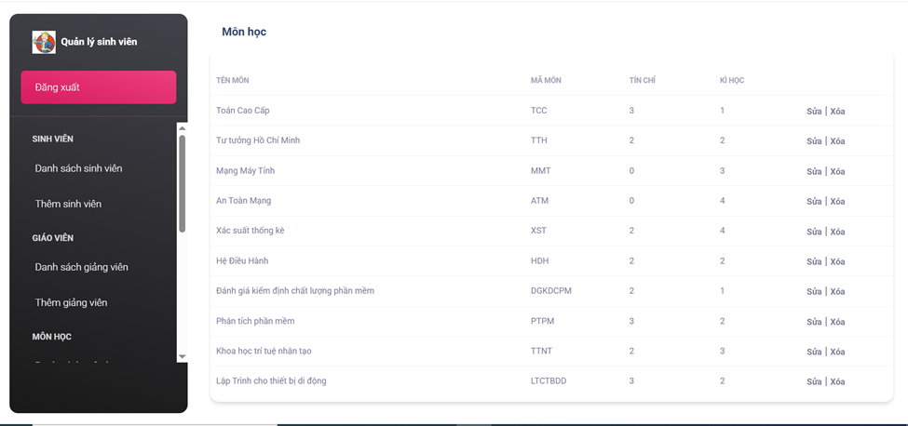
Giao diện danh sách môn
Page 16

Slide 18
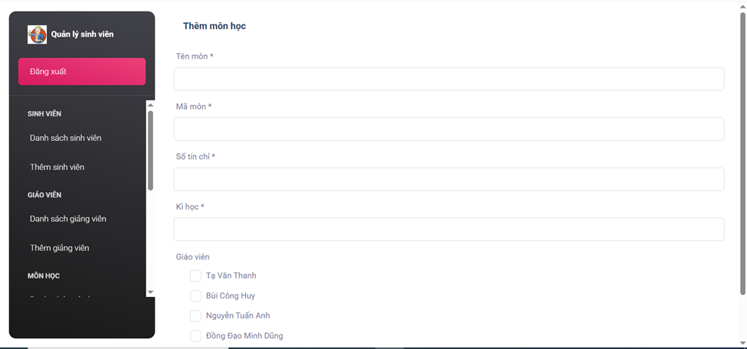
Giao diện thêm môn học
Page 17

Slide 19
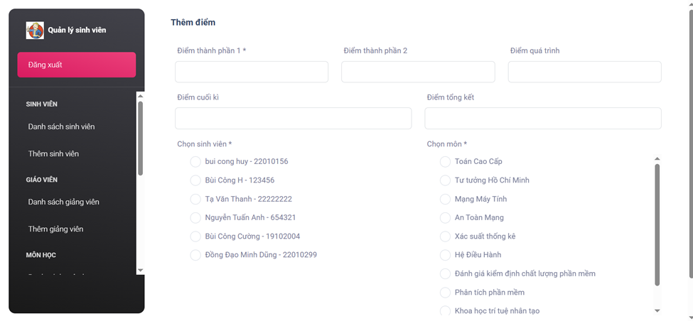
Giao diện thêm điểm
Page 18

Slide 20
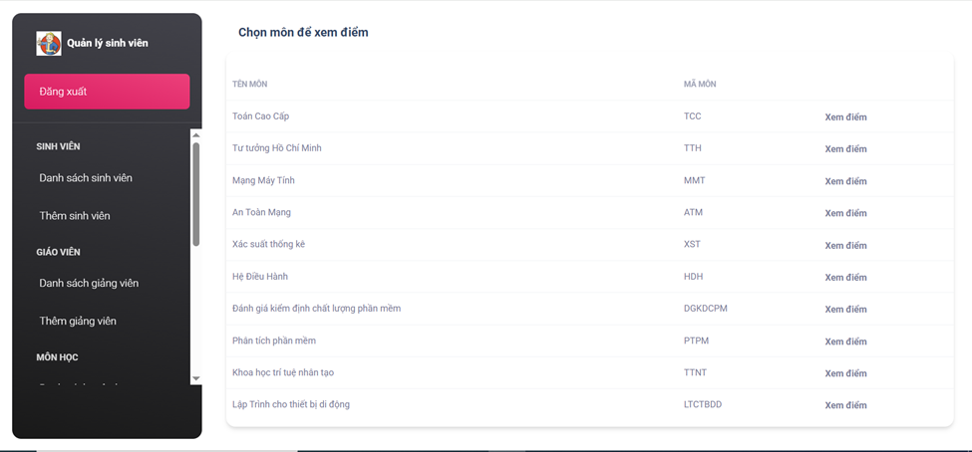
Giao diện điểm theo môn
Page 19

Slide 21
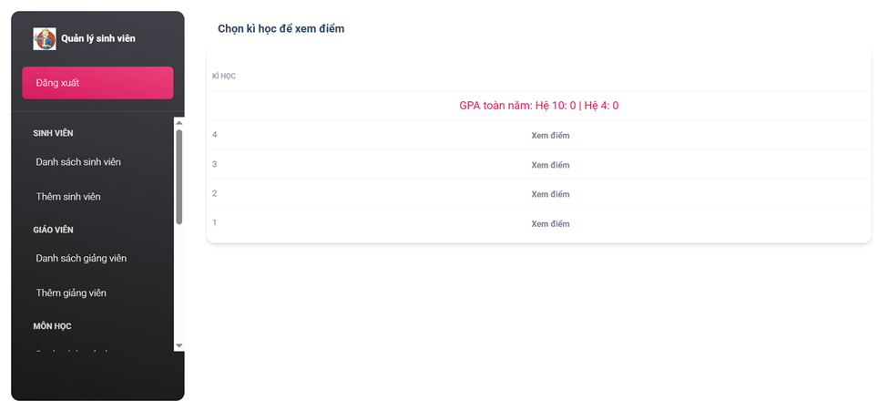
Giao diện điểm theo học kì
Page 20

Slide 22
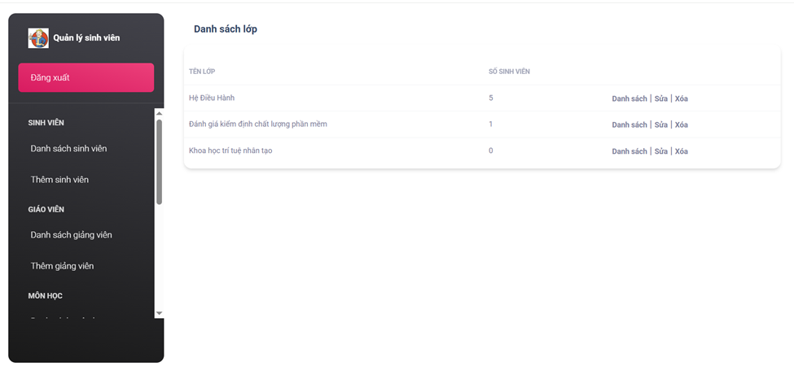
Giao diện điểm theo lớp
Page 21

Slide 23
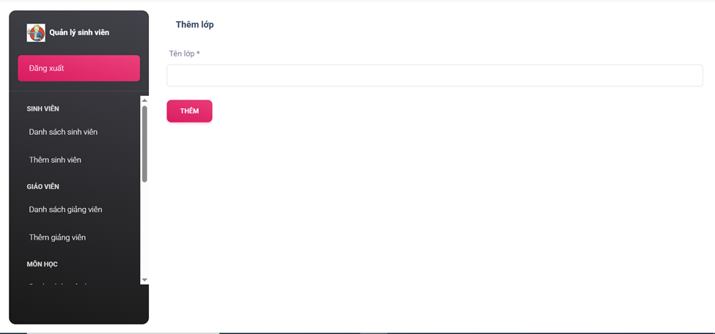
Giao diện thêm lớp
Page 22

Slide 24







STUDIO SHODWE
HOME
SERVICE
ABOUT US
CONTACT US
THANK YOU
+123-456-7890
WWW.REALLYGREATSITE.COM
123 ANYWHERE ST., ANY CITY
Page 23

